Slide 1
Задачи в стихах
Математика 7 класс

Slide 2
Организационный момент
Как сказал Евклиду Пифагор,
Высчитав, что дважды два – четыре:
Цифра «пять» - совсем не перебор,
Если посмотреть на это шире…

Slide 3
Организационный момент
Учитель был ужасно удивлён:
«Ты все примеры смог решить, Антон?!»
«А что вам показалось удивительным?
Я просто стал примерным и решительным!»

Slide 4
Разминка
№1
На базаре ёжик
Накупил сапожек,
Сапожки по ножке – себе,
Поменьше немножко – жене,
С пряжками – сыну,
С застёжками – дочке.
И всё уложил в мешочке.
Сколько в семействе у ёжика ножек?
И сколько купил на них ёжик сапожек?

Slide 5
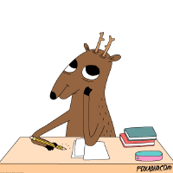
Разминка
№2
Жили-были два Романа,
Они имели по 2 кармана.
В каждом кармане по 10 монет
Это составляет $\frac{2}{5}$ конфет.
Сколько конфет у Романов?

Slide 6
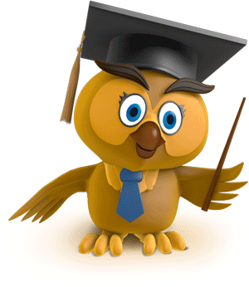
Разминка
№3
Если Грушам дать по груше,
то одна в избытке груша.
Если дать по паре груш,
То не хватит пары груш.
Сколько Груш и сколько груш?

Slide 7
Решение задач
1
Медведь с базара плюшки нёс,
Но на лесной опушке
Он половину плюшки съел
И плюс ещё полплюшки.
Шёл, шёл, уселся отдохнуть
И под «ку-ку» кукушки
Вновь половину плюшки съел
И плюс ещё полплюшки.
Стемнело, он ускорил шаг,
Но на крыльце избушки
Он снова пол-остатка съел
И плюс ещё полплюшки.
С пустой кошёлкою, увы,
Он в дом вошёл уныло
Хочу, чтоб мне сказали вы
А сколько плюшек было?

Slide 8
Решение задач
2
Просит дед свою бабулю: «Испеки мне колобок».
Бабка деду: «А смогу ли? Нет запаса муки впрок».
«По амбару помети, по сусекам поскреби.
Горсточку муки найдешь, колобок мне испечешь».
Наскребла полкилограмма, будет колобок румяный.
Пять процентов от муки масла идет в порцию.
Поскорее помоги рассчитать пропорцию.
Тридцать граммов молока и две трети от него
Бабка сахара берет.
Теста выйдет из него граммов где-то на шестьсот.
Ты бабуле подскажи, яиц сколь свежих
В тесто надо положить, чтобы колобок был нежным?

Slide 9
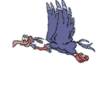
Решение задач
3
По дороге шел отряд, тридцать пар сапог подряд.
Рядом две сороконожки проскакали по дорожке,
И еще четыре кошки в своих беленьких сапожках.
Вот Яга в своей сторожке, что стоит на курьих ножках,
Квасит вкусную окрошку и глядит весь день в окошко.
Видит, как идет Антошка в огород копать картошку.
А Маринка за морошкой в лес пошла с большим лукошком.
А соседский сын Сережка ноги промочил немножко.
Два цыпленка клюют крошки у крыльца из синей плошки.
А Наташка большой ложкой кормит кашей брата Прошку.
На лужайке - три Матрешки, а на кофточках – горошки.
Повар вместо поварешки прицепил на фартук брошку,
Угостил Свинью лепешкой, Козлику почистил рожки.
Вот такая Чепуха замесилась. ХА -ХА –ХА.
Посчитайте, ХЕ – ХЕ – ХЕ, сколько ног в той Чепухе?

Slide 10
Психологическая заминка
Урок заканчивается, пожалуйста, определите своё эмоциональное состояние. Поставьте на карточке галочку в клетку, соответствующую настроению

Slide 11
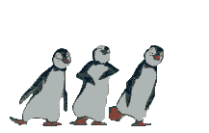
Спасибо! Успехов!
До новых встреч!

Slide 12
Желаю удачи!
Разработка урока:
учитель математики
Ткачева Вера Павловна
e-mail: tkacheva.vp@yandex.ru
Муниципальное бюджетное общеобразовательное учреждение
«Средняя общеобразовательная школа №29 им. Д.Б. Мурачёва города Белгорода»

